Slide 1
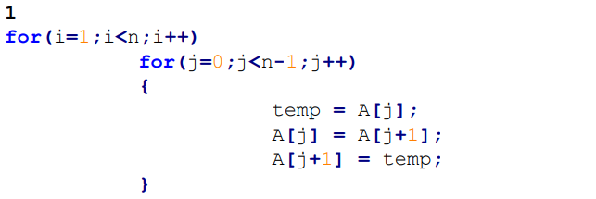
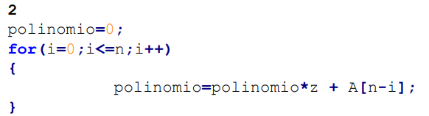

Se repite n-1 veces
O(n)
Se repite n-1 veces
O(n)
O(1)
O(n)
O($n^{2}$)
O(1)
O(1)
O(1)
O(1)
Se repite n-1 veces
O(n)
O(n)
O(1)

Slide 2
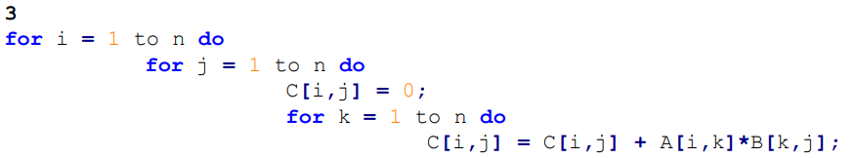
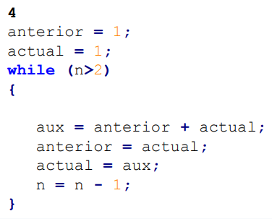


Cada uno de los tres ciclos se repiten n-1 veces
O(n)
O(n)
O(1)
O($n^{3}$)
O(n)
O($n^{2}$)
O(1)
O(1)
O(1)
O(n)
Se repite n-2 veces
O(1)
O(n)
O(1)
O(1)
O(1)

Slide 3
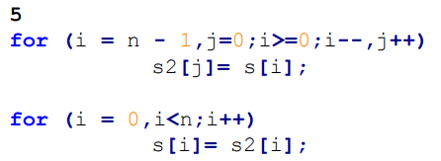
Se repite n veces. Solo importa i en la condición
O(n)
O(n)
O(1)
O(n)
Se repite n veces
O(n)
O(n)
O(1)

Slide 4
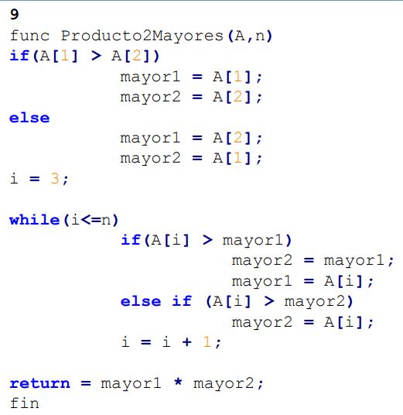
O(1)
O(1)
O(1)
O(1)
O(1)
O(1)
O(1)
O(1)
Se repite n-3 veces
O(n)
O(n)
O(1)
O(1)
O(1)
O(1)
O(1)
O(n)
O(1)
O(1)
O(1)

Slide 5
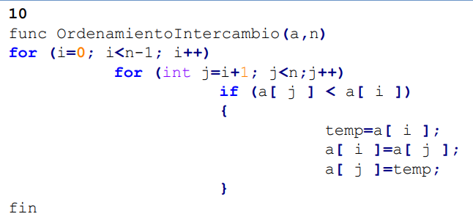

Se repite n-1 veces
Se repite n-1 veces
O(n)
O(n)
O(1)
O($n^{2}$)
O(1)
O(n)
O(1)
O(1)
O(1)

Slide 6
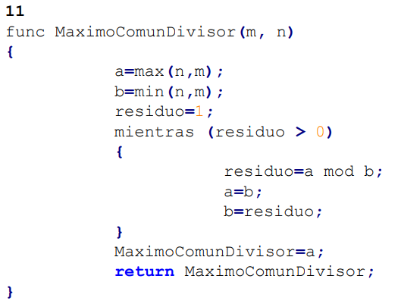



O(1)
O(1)
Se repite $\log_{a}{b}$ veces
O(1)
O($\log_{a}{b}$ )
O($\log_{a}{b}$ )
O(1)
m * O(1)
O(1)
O(1)
O(1)
O(1)

Slide 7
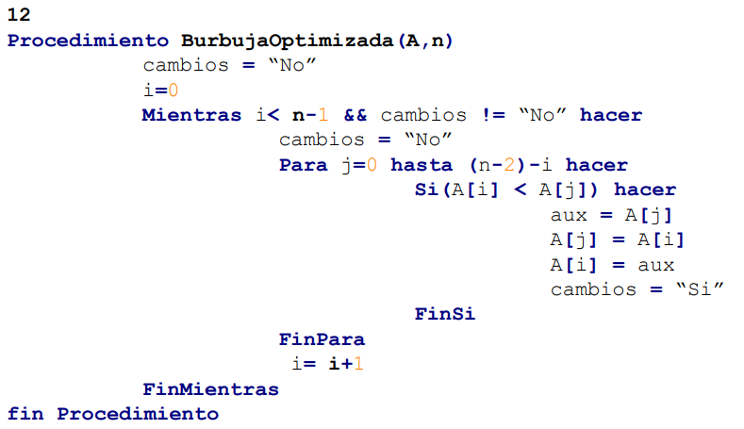

O(1)
Se repite n-1 veces
O(1)
O(n)
O(1)
Se repite n-1-i veces
O(n)
O(1)
O($n^{2}$)
O(1)
O(1)
O(1)
O(n)
O(1)
O(1)
O(1)

Slide 8
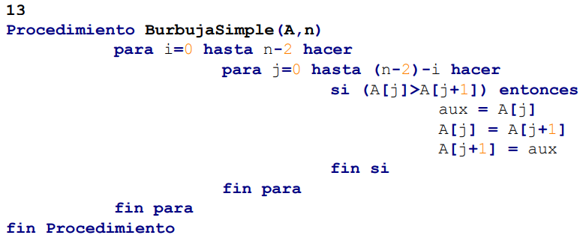

Se repite n-1 veces
O(n)
Se repite n-1-i veces
O(n)
O(1)
O(1)
O(1)
O(n)
O($n^{2}$)
O(1)
O(1)

Slide 9
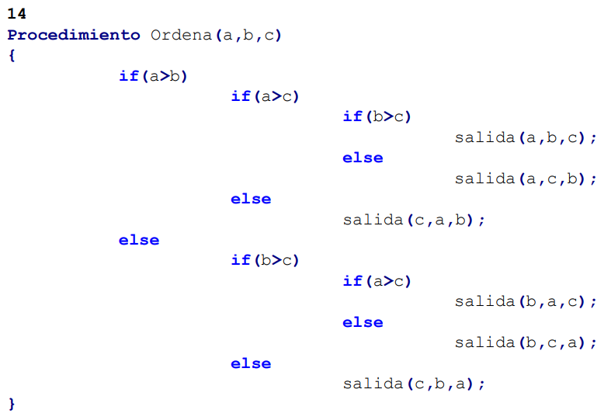
O(1)
O(1)
O(1)
O(1)
O(1)
O(1)
O(1)
O(1)
O(1)
O(1)
O(1)
O(1)
O(1)
O(1)
O(1)
O(1)

Slide 10
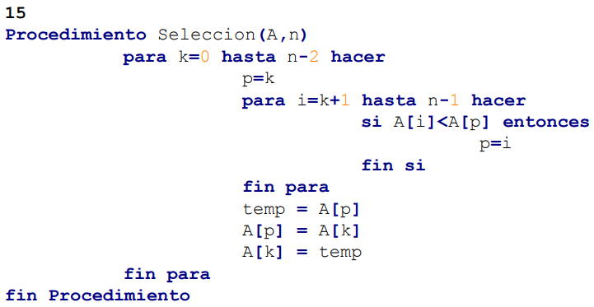

Se repite n-1 veces
O(n)
Se repite n-2 veces
O(1)
O(n)
O(1)
O(1)
O(n)
O(1)
O($n^{2}$)
O(1)
O(1)
O(1)
O(1)

